Slide 1
Bienvenidos
En breve comenzamos con el AfterClass
Notes:
Obligatoria para la primera clase (después no va).

Slide 2
Esta clase va a ser
grabada
Notes:
Colocar todas las clases.

Slide 3
After Class 6°
Notes:
Antes de empezar, toma en cuenta lo siguiente...

Slide 4


Temario
15 - Parte I
15 - Parte II
16 - Parte I
Desarrollo de un servidor web completo, basado en capas.
Arquictectura del servidor: Persistencia
Mailing y mensajería
Práctica de desarrollo de aplicación backend completa.
Conexión front-back
Nodemailer
Twilio
Desarrollo práctico de correo y mensajería
Patrón DAO
Patrón de diseño Factory
Patrón de diseño Reposity
Notes:
Recurso: Temario del curso - Se muestra al inicio de cada clase
- Tiene un aspecto similar a un calendario. - Resume rápidamente: título de la clase, número y contenidos que abarca
- Guía rápida tanto para docentes, como para estudiantes. - Para mayor ubicación en el curso, también muestra en un tamaño más pequeño lo sucedido la clase anterior y la siguiente.
- Se colocan los temas de la clase y deben enlazarse a la diapositiva correspondiente.

Slide 5

Objetivos de la clase - Parte II
Se repasará de manera práctica el concepto de la arquitectura de software, realizando una aplicación con los elementos esenciales.
Se desarrollará un frontend que conecte con nuestro backend y se profundizará sobre su interacción.

Slide 6
Desarrollando un sistema de backend completo basado en capas.
Notes:
Usar para los módulos más importantes de la clase, donde se introducen conceptos que se ven en varios slides. No hay que usarla para todos los módulos.

Slide 7

Hands on lab
En esta instancia de la clase repasaremos algunos de los conceptos vistos en clase con una aplicación
¿De qué manera?
El profesor demostrará cómo hacerlo y tú lo puedes ir replicando en tu computadora. Si surgen dudas las puedes compartir para resolverlas en conjunto de la mano de los tutores.
Tiempo estimado: 90 minutos
Notes:
Profes: pueden aprovechar esta actividad para que los estudiantes la resuelvan por su cuenta. Dependerá, según su criterio, de cómo vengan con el tiempo.

Slide 8

HANDS ON LAB
Coder-eats : food delivery para devs.
¿Cómo lo hacemos? Se desarrollará un sistema completo con routing, controladores, dao y servicios. Se recomienda realizar el proyecto en 5 etapas.
Etapa de routing y controladores.
Etapa de dao de mongoDB y conexión
Etapa de negocio
Etapa de servicios
Etapa de frontend

Slide 9
¡Importante!
Esta clase es principalmente práctica, con un nivel de complejidad de medio a alto, por lo que es importante que trates de seguir al pie de la letra a tu profesor.
Sin embargo, podrás tener ciertos “checkpoints”, los cuales contendrán el código realizado hasta ese punto, con el fin de que puedas retomar el código desde donde vas.
Notes:
NOTA IMPORTANTE
Una de las grandes limitantes de un futuro desarrollador es creer que TODO ES UN CÓDIGO PLANTILLA QUE DEBE COPIAR. Tenemos que incentivar en los estudiantes que no todo se trata de tomar código que te enseñan y vivir calcándolo. Los patrones de diseño servirán para que practiquen su código de manera más lógica en lugar de mecánica.

Slide 10
Parte 1:
Routers y controladores
Notes:
Usar para los módulos más importantes de la clase, donde se introducen conceptos que se ven en varios slides. No hay que usarla para todos los módulos.

Slide 11
Etapa de routing y controladores
El objetivo de esta etapa es poder contar con rutas y controladores bien definidos para usuarios (quien pide la comida), negocios (quien provee la comida) y órdenes (cada pedido que se haga por parte de un usuario hacia un negocio).
La lógica de trabajo será simple:
El negocio cuenta con ciertos productos.
El usuario hace un pedido.
Se crea la orden a partir de los productos de un determinado negocio, según la elección del usuario.
El Negocio podrá resolverse, ya sea completándose o cancelándose.
No crearemos todo un CRUD para cada uno de estos elementos. Solo las operaciones básicas para llegar a resolver este problema.

Slide 12
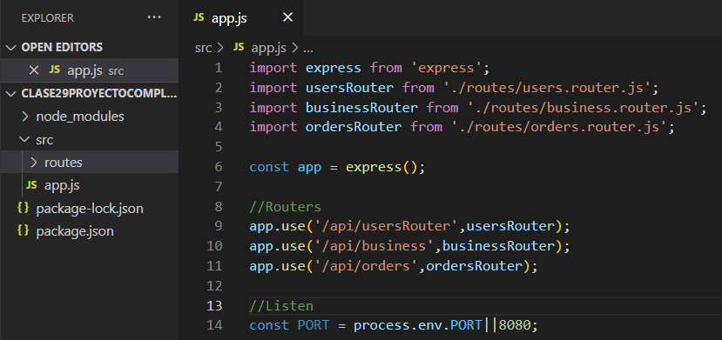
Levantando el servidor y definiendo las primeras rutas.

Slide 13
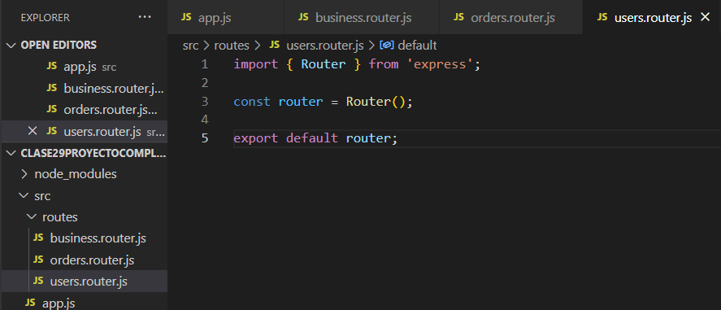
Definimos los routers que se están utilizando en la imagen anterior, de momento los tres routers utilizarán esta estructura inicial, después, daremos forma a cada una de éstas.

Slide 14
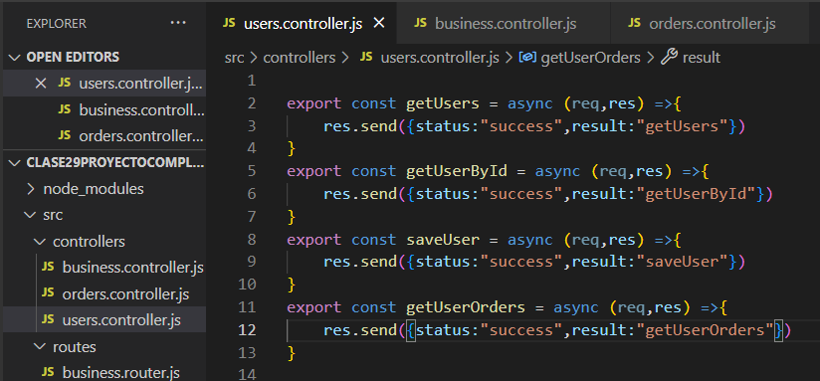
Pensando en controladores
La idea de una capa adicional de controlador será que todas las funciones callbacks sean declaradas en un archivo aparte, con el fin de mantener una mejor organización en el router.
Como ejemplo tomaremos el controlador de usuarios

Slide 15
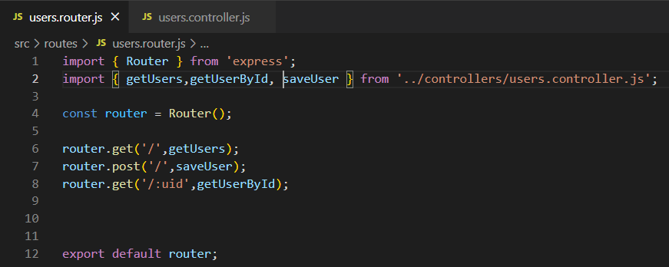
Una vez definidos los métodos, estos se utilizarán en el router de usuario.
Nota cómo el código del router queda bastante limpio. Al final, aún agregando más rutas, el router seguirá siendo legible.
Al final también nos permite tener una mejor perspectiva de las rutas y evitar inconvenientes.

Slide 16
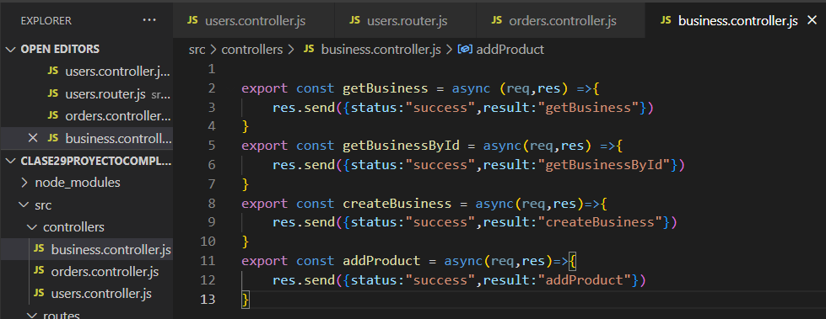
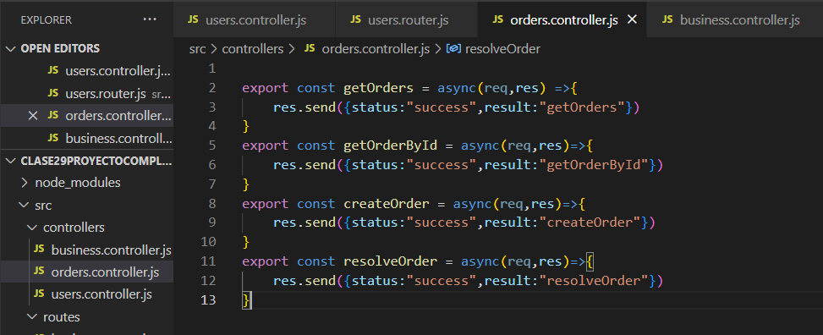
Controladores restantes.
Controlador de Negocio, pensado para operaciones muy básicas
Controlador de órdenes, solo con lo elemental.

Slide 17
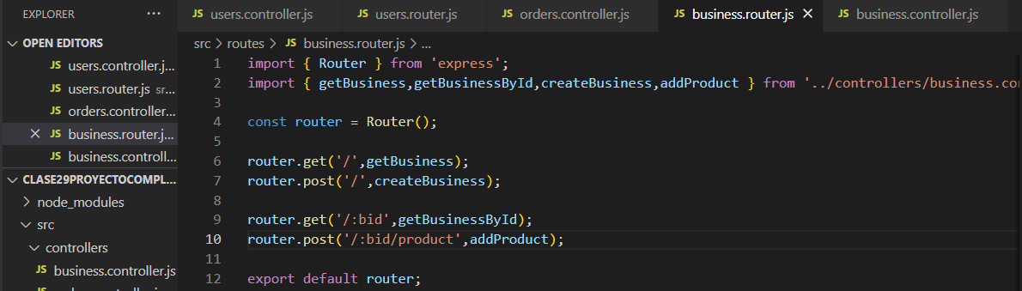
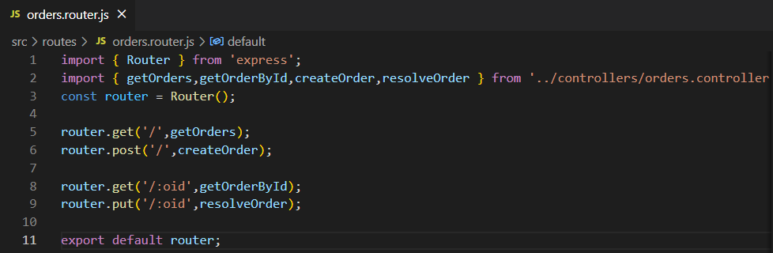
Conectando controladores.
Negocio
Órdenes.

Slide 18

Checkpoint: routes y controllers
Revisa tu código, analiza errores o descarga el código correspondiente al checkpoint 1, que se subirá al repo de Github al finalizar la clase.
Tiempo estimado: 3 minutos

Slide 19
Parte 2:
DAO
Notes:
Usar para los módulos más importantes de la clase, donde se introducen conceptos que se ven en varios slides. No hay que usarla para todos los módulos.

Slide 20
Instalamos mongoose y comenzamos con los schemas.
El objetivo de esta etapa es poder contar con los schemas bien definidos para cada collection, los cuales, de momento, consistirán en:
Usuario
nombre
correo
rol
pedidos
Negocio
nombre
productos
Orden
Número de orden
Negocio
Usuario
Productos
Precio
Notes:
Usar para slides de texto e imagen. Si no alcanza, no sobrecargar, usar otra con el mismo título para indicar que continúa el mismo módulo.

Slide 21
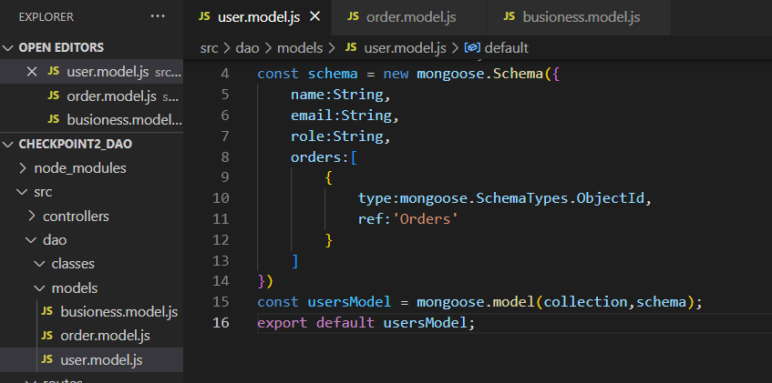
Modelo de mongoose para users
Notes:
contactsModel no es más que una implementación de mongoose, hazla con la mayor simpleza

Slide 22
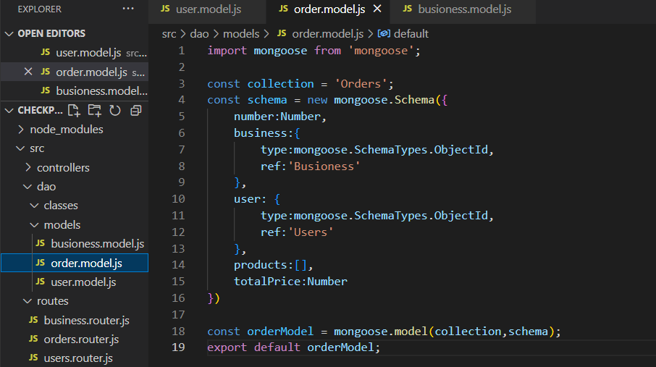
Modelo de mongoose para orders

Slide 23
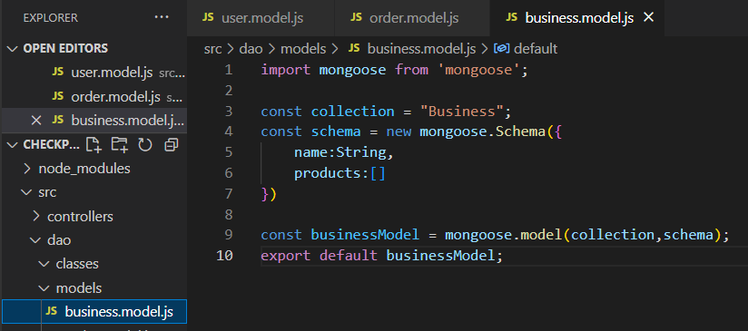
modelo de mongoose para business

Slide 24
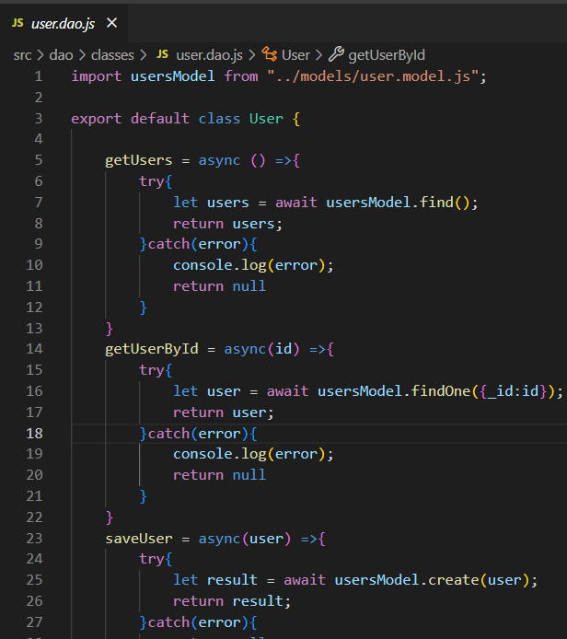
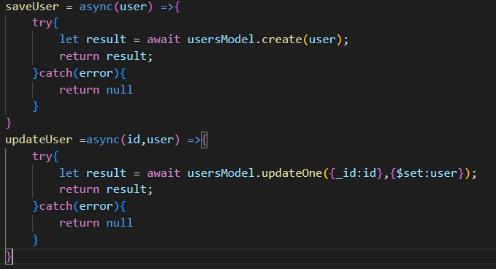
Abstraemos los modelos en DAOs: usuarios
Notes:
Usar para slides de texto e imagen. Si no alcanza, no sobrecargar, usar otra con el mismo título para indicar que continúa el mismo módulo.

Slide 25
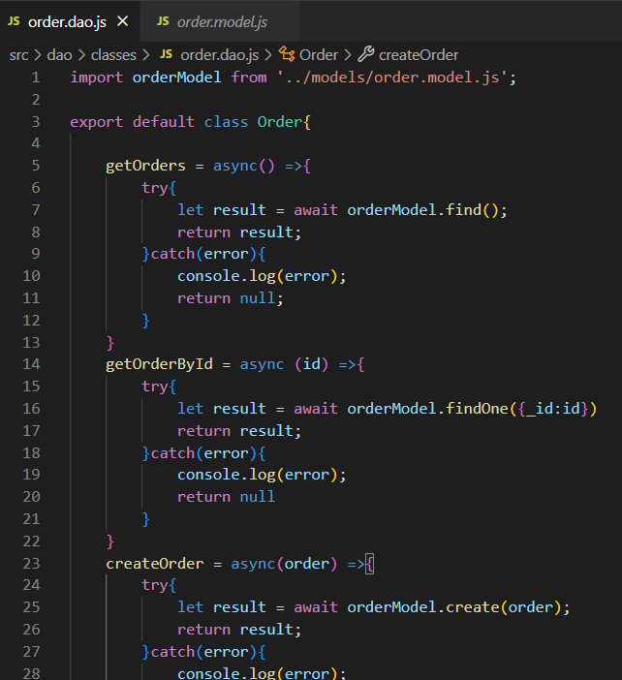
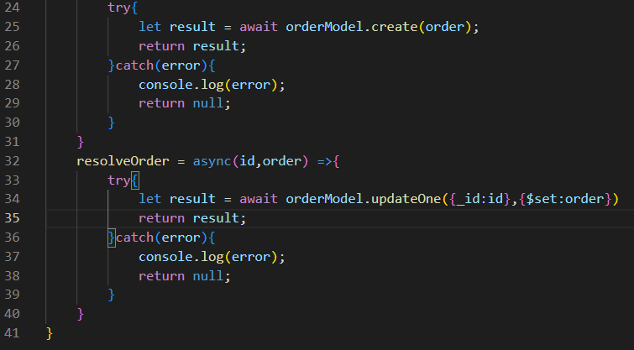
Abstraemos los modelos en DAOs: órdenes
Notes:
Usar para slides de texto e imagen. Si no alcanza, no sobrecargar, usar otra con el mismo título para indicar que continúa el mismo módulo.

Slide 26
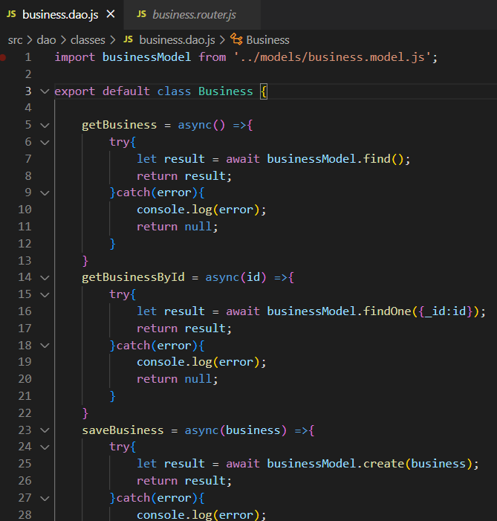
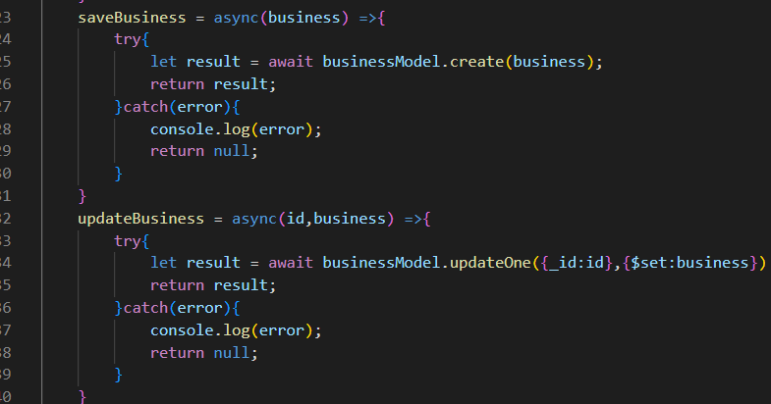
Abstraemos los modelos en DAOs: negocios
Notes:
Usar para slides de texto e imagen. Si no alcanza, no sobrecargar, usar otra con el mismo título para indicar que continúa el mismo módulo.

Slide 27
Checkpoint: DAO
Revisa tu código, analiza errores o descarga el código correspondiente al checkpoint 2, que estará disponible en un repositorio de Github al finalizar la clase.
Tiempo estimado: 3 minutos

Slide 28
☕
Break
¡5 minutos y volvemos!
Notes:
Obligatoria siempre. A la hora del Break, entre 5 y 10 minutos. Considerar ubicar este espacio en un momento adecuado de la clase. Al volver, mostrar los resultados de la pregunta del anterior slide y generar un breve intercambio.

Slide 29
Conectando el DAO al negocio
Notes:
Usar para los subtemas de un módulo.

Slide 30
¿De qué se trata?
Con los DAOs generados, podemos comenzar a llenar los controladores con lógica real, de manera que podremos comenzar a conectar todos nuestros elementos.
Utilizaremos directamente el DAO en el negocio y rellenaremos los controladores para que cumplan con las acciones planteadas al inicio del ejercicio.
Notes:
Usar para slides de sólo texto. Si no alcanza, no sobrecargar, usar otra con el mismo título para indicar que continúa el mismo módulo.

Slide 31
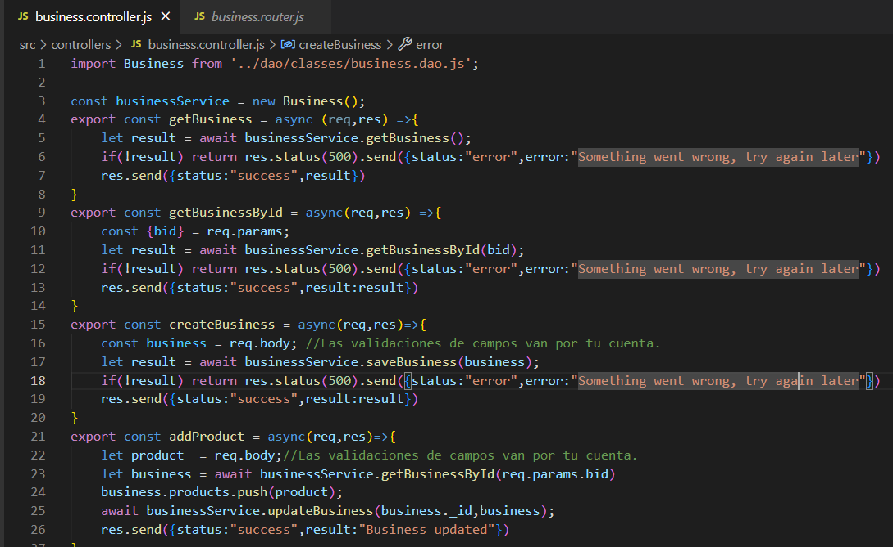
Controlador de negocio

Slide 32
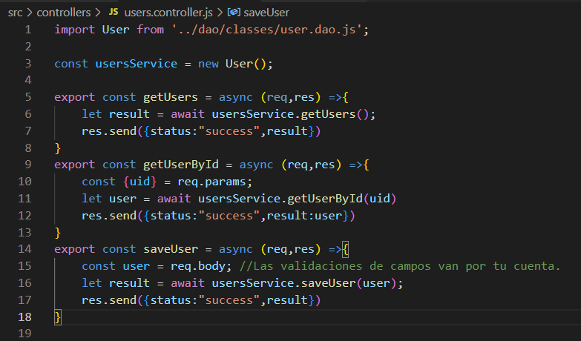
Controlador de usuario

Slide 33
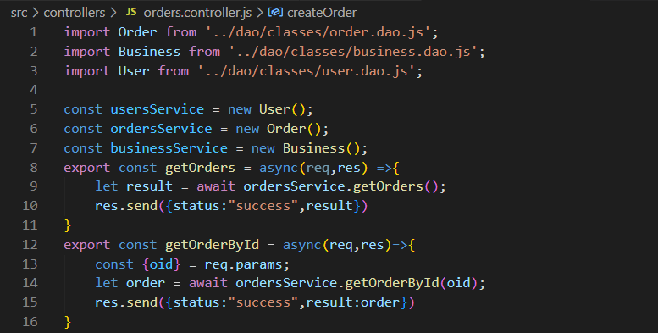
Controlador de órdenes: Parte 1

Slide 34
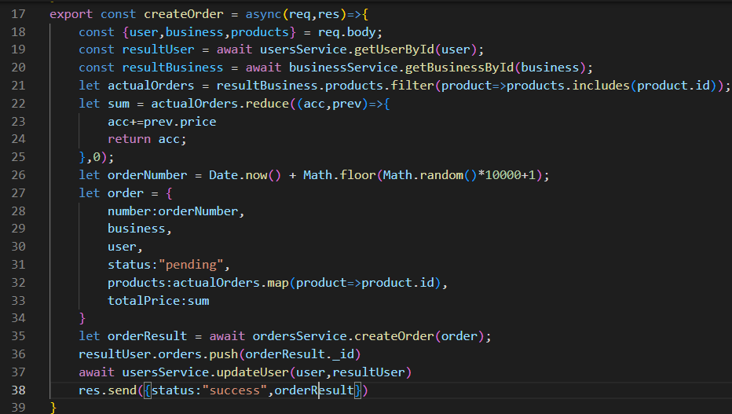
Controlador de órdenes: Parte 2

Slide 35
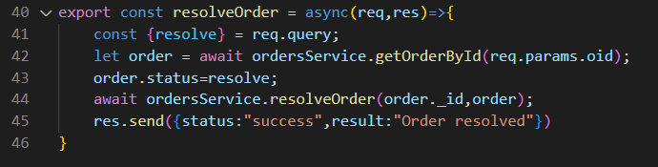
Controlador de órdenes: Parte 3

Slide 36
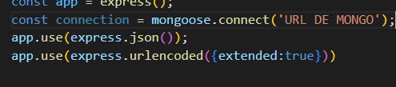
No olvidemos reconfigurar app.js
Recordemos que aún tenemos que trabajar con nuestros dos middlewares de express.json y express.urlencoded.
También setearemos una conexión directa a mongoose, debido a que no trabajaremos con más DAOs diferentes a mongoDB

Slide 37
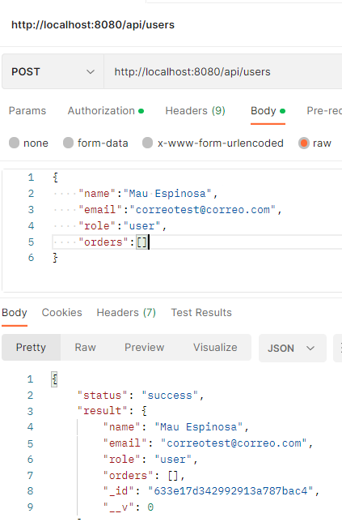
Probando endpoints: Crear usuario
Creamos el usuario a partir del modelo previamente definido.
La intención es utilizar este usuario para poder generar las órdenes acorde con un negocio. No será necesario contar con más usuarios. Con uno bastará para corroborar que todo esté bien.

Slide 38
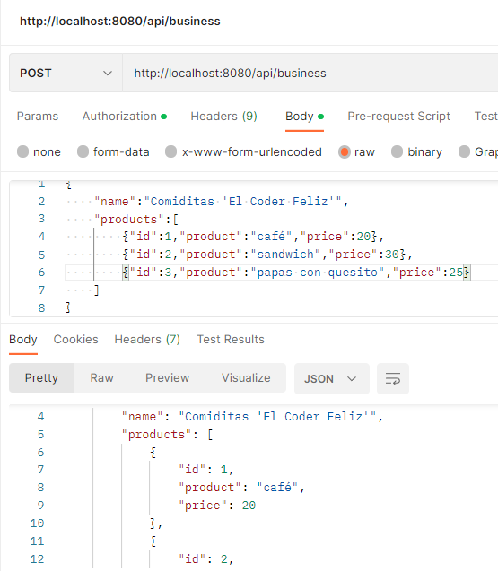
Probando endpoints: Crear business
Creamos el negocio. Éste contará con tres productos para poder hacer órdenes a partir de éstos.
Ahora que tenemos un usuario creado y un negocio creado; podemos proceder a crear una orden a partir de dicha información.

Slide 39
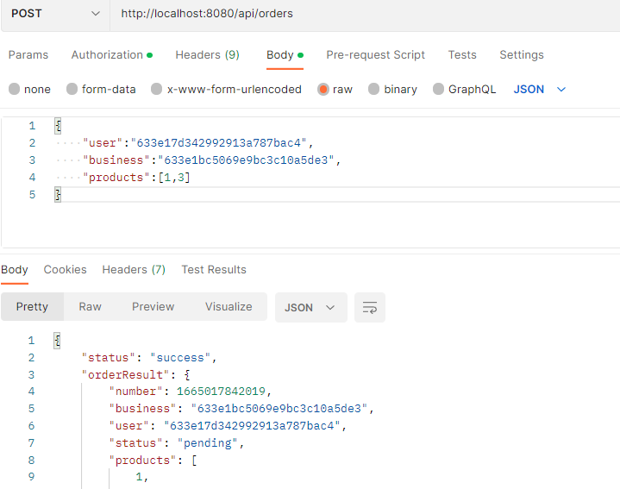
Probando endpoints: Crear orden a partir de usuario y negocio previo
Para crear la orden sólo necesitamos el id generado por el usuario en la base, el id del negocio creado en la base y, además, un arreglo de productos; sólo los números de id de los productos, procurando que sean productos que ofrezca el negocio.

Slide 40
Checkpoint: Negocio
Revisa tu código, analiza errores o descarga el código correspondiente al checkpoint 3, que estará disponible en el repo de Github una vez finalizada la clase.
Tiempo estimado: 3 minutos

Slide 41
Visualizando órdenes en un Frontend sencillo
Notes:
NOTA: La razón por la cual no se sigue utilizando react para poder hacer la visualizaciones de front es para conseguir el desacoplamiento de creer que un estudiante tiene que tener conocimientos de React para poder implementar estas visualizaciones. Si el estudiante sabe implementar React, podrá hacerlo a su paso o bien en algún afterclass, pero la idea es generalizar la herramienta para que, aquellos que no conocen React, puedan también participar en clase y sentirse involucrados.

Slide 42
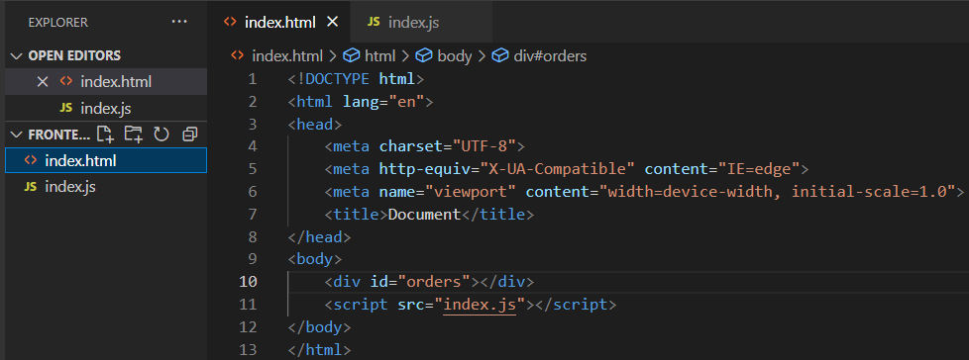
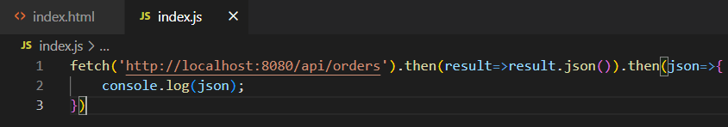
Generando Frontend sencillo.
Creamos un “Frontend” simple basado en un index.html y un index.js, el cual hará una petición
hacia el servidor, solicitando las órdenes generadas en la base de datos. Esta solicitud se hará al servidor que tenemos escuchando en el puerto 8080

Slide 43
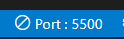
Echando a andar el frontend
Una vez seteados nuestros archivos, daremos click al botón de Visual Studio Code “Go Live” el cual levantará un servidor en el puerto 5500.
Esto nos permitirá tener más claro el origen desde el cual estamos realizando la petición al otro servidor de backend que tenemos levantado. Analizaremos el comportamiento de esta petición.

Slide 44
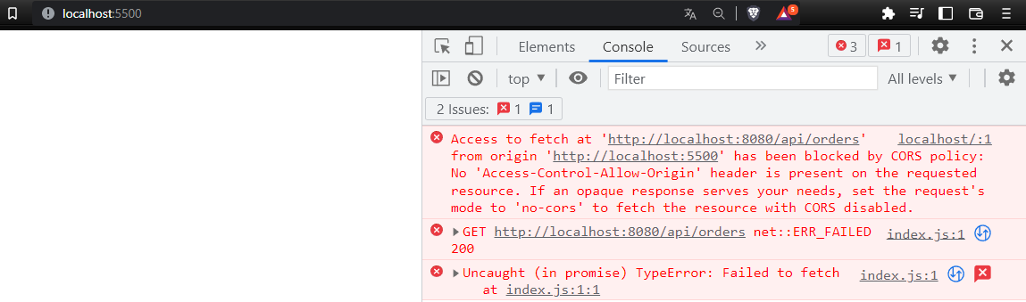
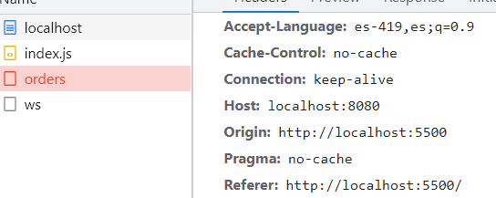
¡Nuevamente el bloqueo de CORS!
Como vimos la clase pasada, hay un tema de bloqueo por parte de nuestro propio servidor. Estos errores de CORS implican que se recibió (en el servidor backend) una petición por parte de un origen “extraño”, violando el protocolo SOP (Single Origin Protocol)
Si nuestro servidor no tiene sus CORS configurados, bloqueará todo lo que sea diferente a su origen (http://localhost:8080). SOP valida protocolo (http), host (localhost en este caso), y puerto (8080).

Slide 45
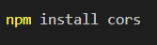
Resolviendo los CORS
Primero instalaremos los cors con
Luego, en nuestro archivo app.js, setearemos los cors a partir de su respectivo middleware:
Indicamos de esta forma el origen aceptado y los métodos bajo los cuales se aceptarán sus peticiones

Slide 46
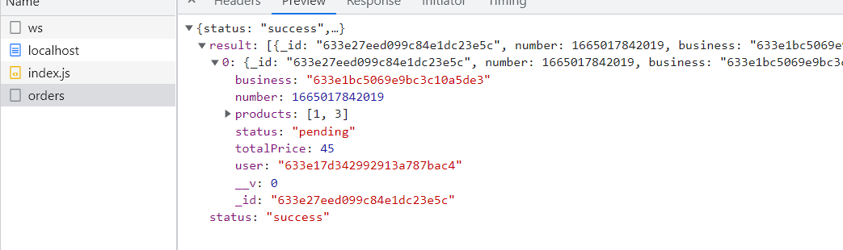
Analizando la petición nuevamente
Notamos que ahora, al haber indicado que el servidor en el puerto 5500 sí era conocido, puede responder sin problema a la petición.

Slide 47
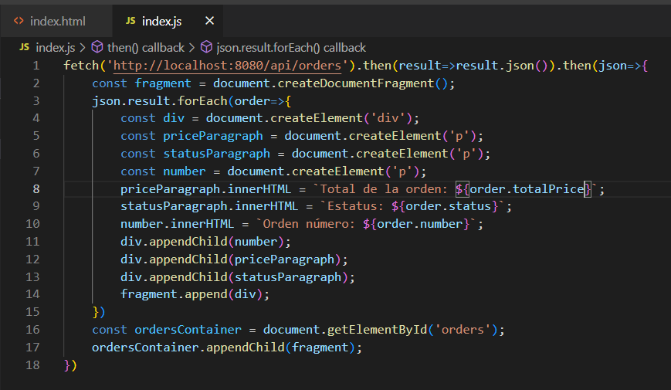
Últimos cambios al frontend

Slide 48
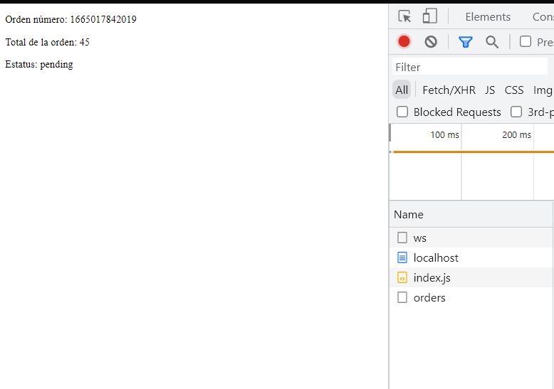
Resultado final

Slide 49
¿Preguntas?
Notes:
Obligatoria. Se sugiere ubicar al finalizar la explicación de algún tema, para abrir formalmente el espacio de preguntas y ordenar la interacción.

Slide 50
Resumen
de la parte II
Routers y controladores
Patrón DAO
Órdenes en Frontend
Notes:
Obligatoria siempre. Completar el resumen con palabras claves de lo visto. En caso de cerrar con el “mapa de conceptos” se puede sacar.

Slide 51
Opina y valora
esta clase
Notes:
Obligatoria siempre.

Slide 52
Muchas gracias.
Notes:
Todas las clases

Slide 53
Notes:
Todas las clases

